Slide 1
Hệ Phương Trình Tuyến Tính trong Đại số Tuyến Tính
PHƯƠNG TRÌNH VECTƠ

Slide 2
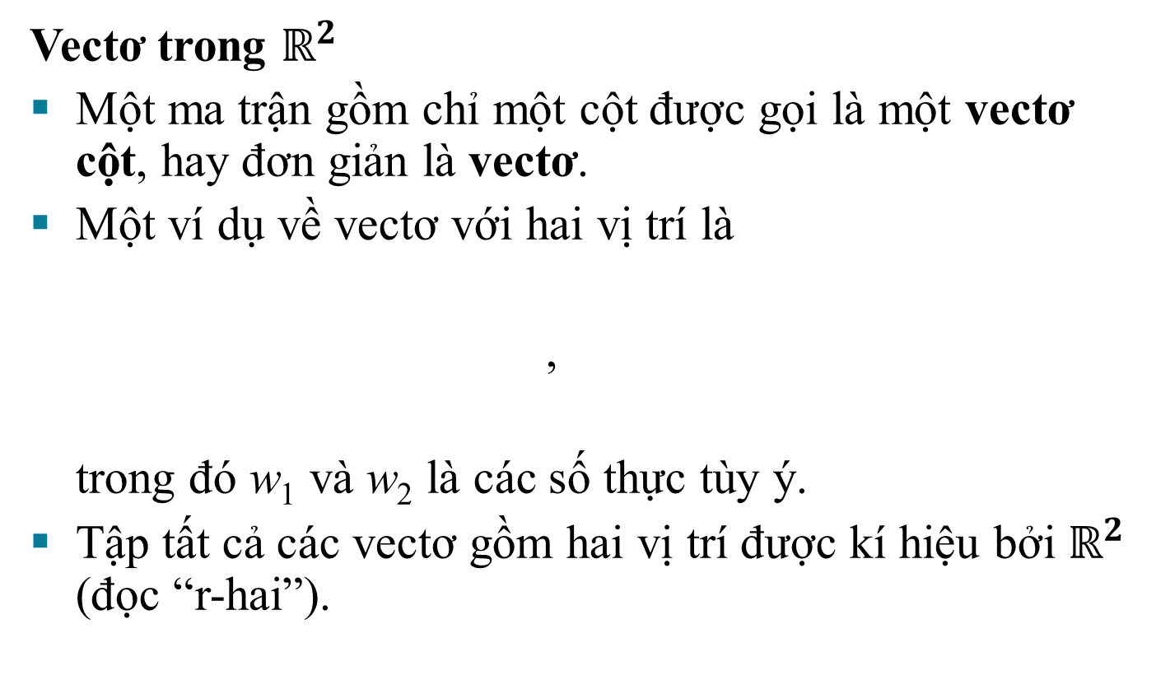
PHƯƠNG TRÌNH VECTƠ
Vectơ trong $ℝ^{2}$
Một ma trận gồm chỉ một cột được gọi là một vectơ cột, hay đơn giản là vectơ.
Một ví dụ về vectơ với hai vị trí là
,
trong đó w₁ và w₂ là các số thực tùy ý.
Tập tất cả các vectơ gồm hai vị trí được kí hiệu bởi $ℝ^{2}$ (đọc “r-hai”).

Slide 3
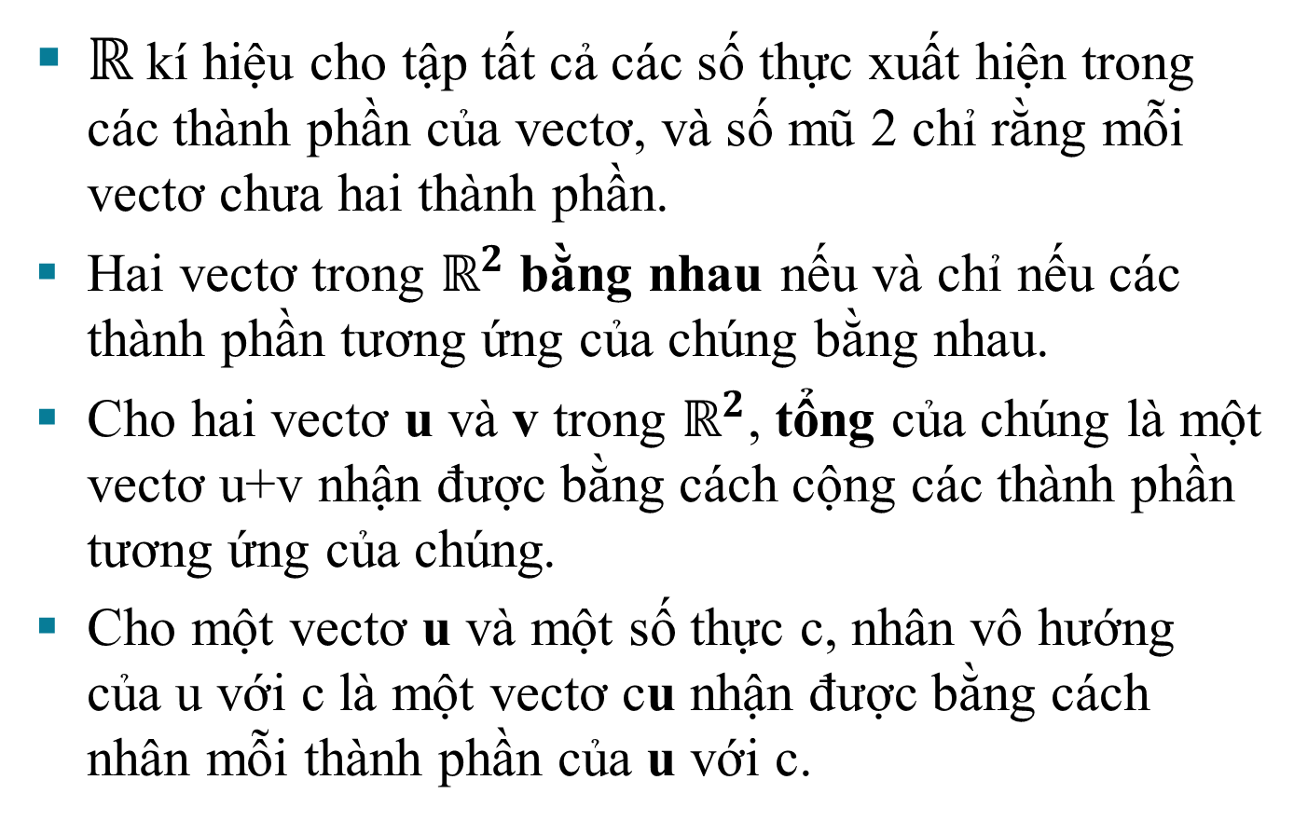
PHƯƠNG TRÌNH VECTƠ
ℝ kí hiệu cho tập tất cả các số thực xuất hiện trong các thành phần của vectơ, và số mũ 2 chỉ rằng mỗi vectơ chưa hai thành phần.
Hai vectơ trong $ℝ^{2}$ bằng nhau nếu và chỉ nếu các thành phần tương ứng của chúng bằng nhau.
Cho hai vectơ u và v trong $ℝ^{2}$, tổng của chúng là một vectơ u+v nhận được bằng cách cộng các thành phần tương ứng của chúng.
Cho một vectơ u và một số thực c, nhân vô hướng của u với c là một vectơ cu nhận được bằng cách nhân mỗi thành phần của u với c.

Slide 4
PHƯƠNG TRÌNH VECTƠ
Ví dụ 1: Cho và , hãy tìm
4u, , và .
Lời giải: , và

Slide 5
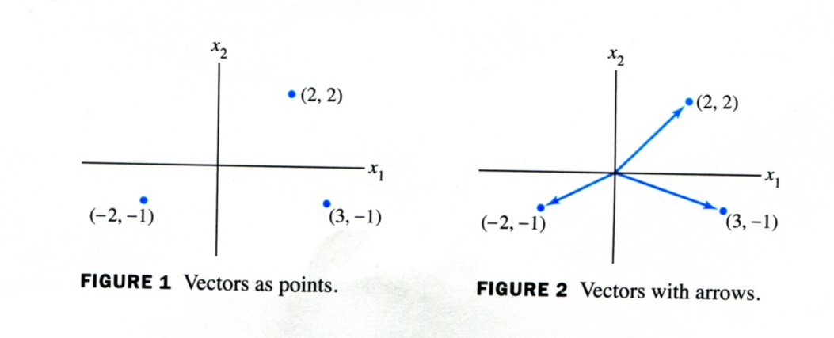

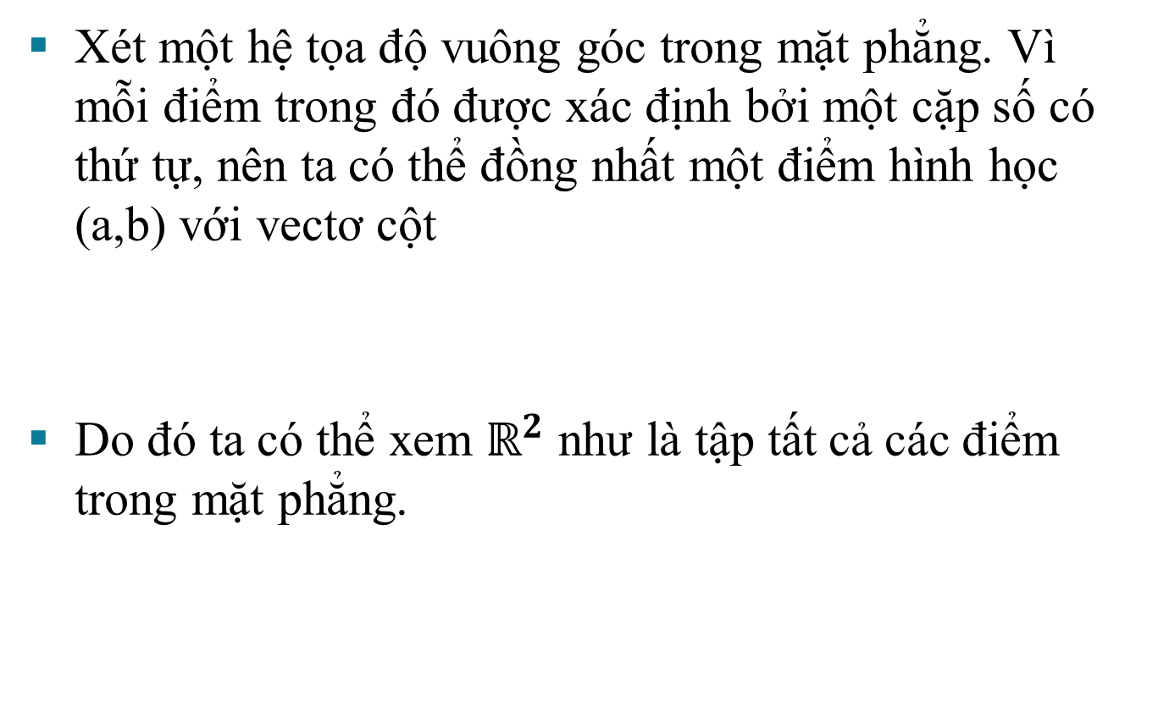
MÔ TẢ HÌNH HỌC CỦA $ℝ^{2}$
Xét một hệ tọa độ vuông góc trong mặt phẳng. Vì mỗi điểm trong đó được xác định bởi một cặp số có thứ tự, nên ta có thể đồng nhất một điểm hình học (a,b) với vectơ cột
Do đó ta có thể xem $ℝ^{2}$ như là tập tất cả các điểm trong mặt phẳng.

Slide 6
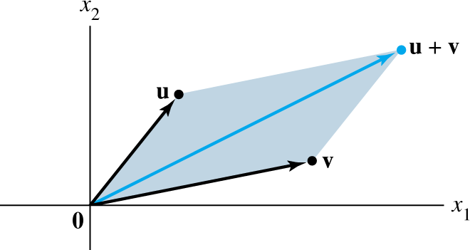

QUY TẮC HÌNH BÌNH HÀNH
Nếu u và v trong $ℝ^{2}$ được biểu diễn như là các điểm trong mặt phẳng, thì u+v tương ứng với đỉnh thứ tư của hình bình hành với các đỉnh là u, 0, và v. Xem Hình 3 bên dưới.

Slide 7
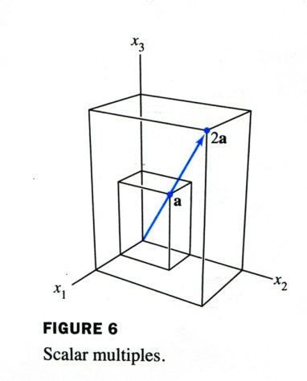
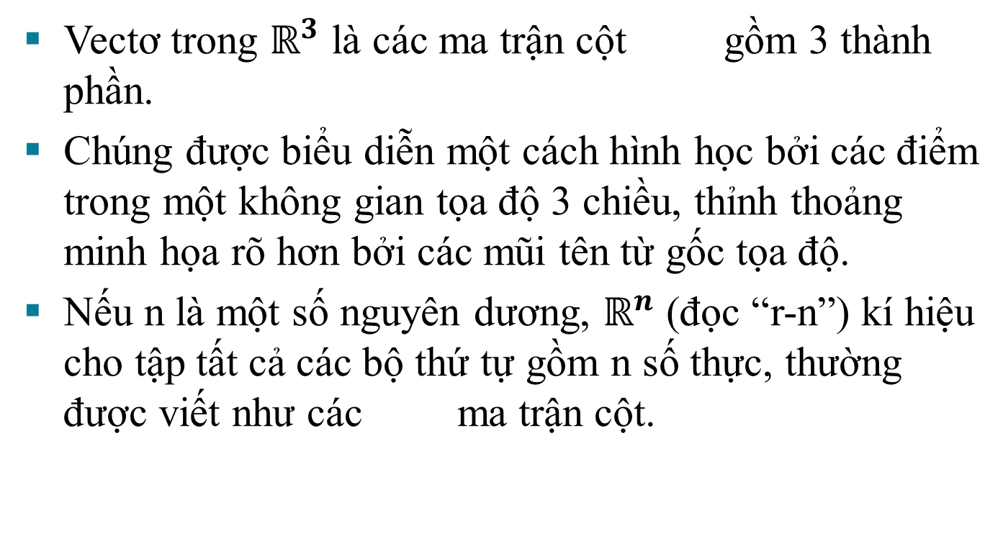

VECTƠ TRONG $ℝ^{3}$ VÀ $ℝ^{n}$
Vectơ trong $ℝ^{3}$ là các ma trận cột gồm 3 thành phần.
Chúng được biểu diễn một cách hình học bởi các điểm trong một không gian tọa độ 3 chiều, thỉnh thoảng minh họa rõ hơn bởi các mũi tên từ gốc tọa độ.
Nếu n là một số nguyên dương, $ℝ^{n}$ (đọc “r-n”) kí hiệu cho tập tất cả các bộ thứ tự gồm n số thực, thường được viết như các ma trận cột.

Slide 8
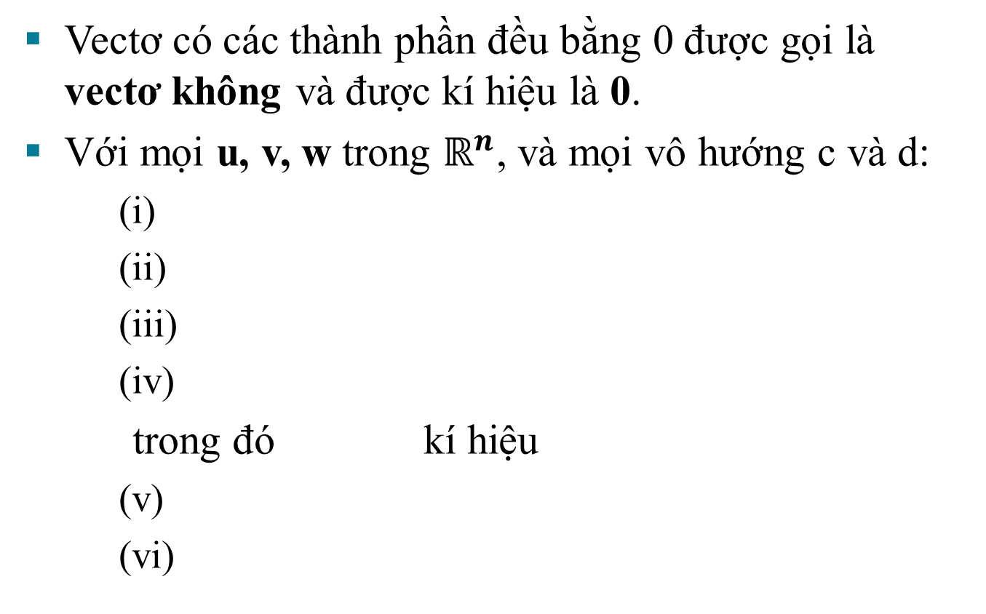

CÁC TÍNH CHẤT ĐẠI SỐ CỦA $ℝ^{n}$
Vectơ có các thành phần đều bằng 0 được gọi là vectơ không và được kí hiệu là 0.
Với mọi u, v, w trong $ℝ^{n}$, và mọi vô hướng c và d:
(i)
(ii)
(iii)
(iv)
trong đó kí hiệu
(v)
(vi)

Slide 9
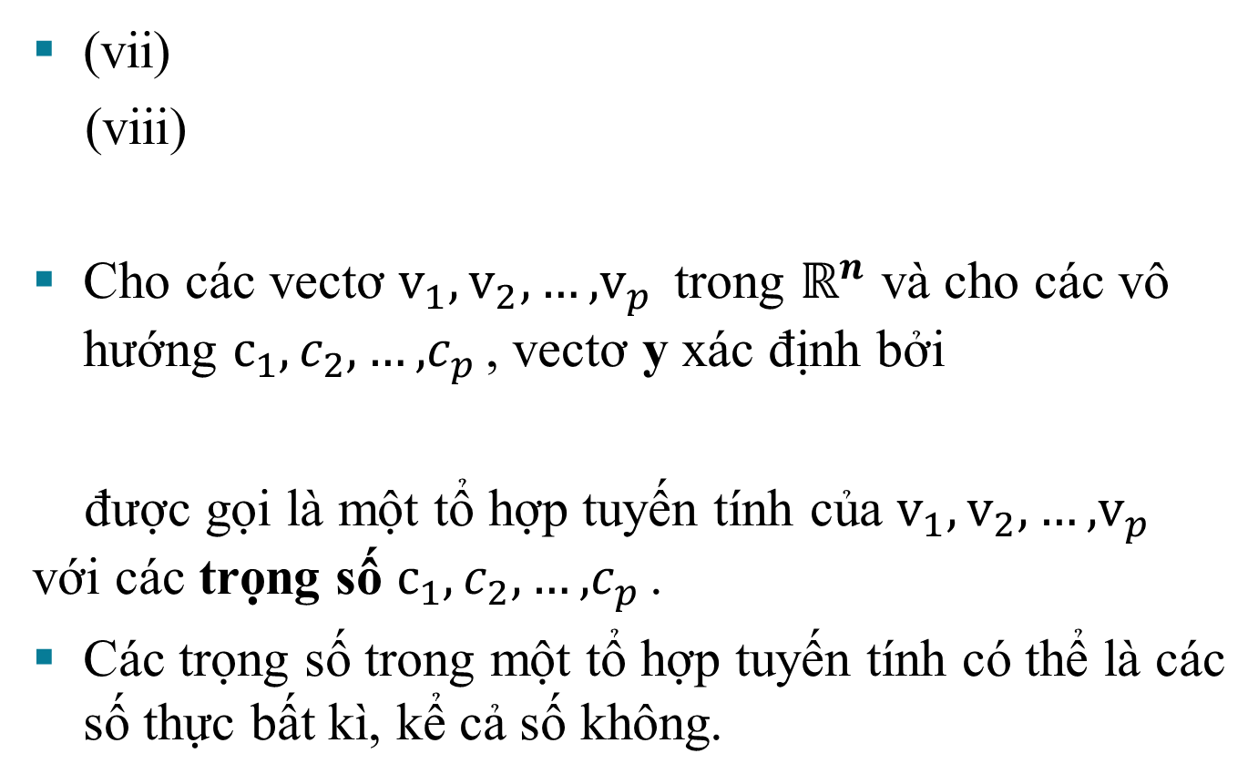
TỔ HỢP TUYẾN TÍNH
(vii)
(viii)
Cho các vectơ ${\text{v}}_{1},{\text{v}}_{2},…{\text{,}\text{v}}_{p }$ trong $ℝ^{n}$ và cho các vô hướng ${\text{c}}_{1},c_{2},…{\text{,}c}_{p }$, vectơ y xác định bởi
được gọi là một tổ hợp tuyến tính của ${\text{v}}_{1},{\text{v}}_{2},…{\text{,}\text{v}}_{p }$ với các trọng số ${\text{c}}_{1},c_{2},…{\text{,}c}_{p }$.
Các trọng số trong một tổ hợp tuyến tính có thể là các số thực bất kì, kể cả số không.
© 2016 Pearson Education, Ltd.

Slide 10
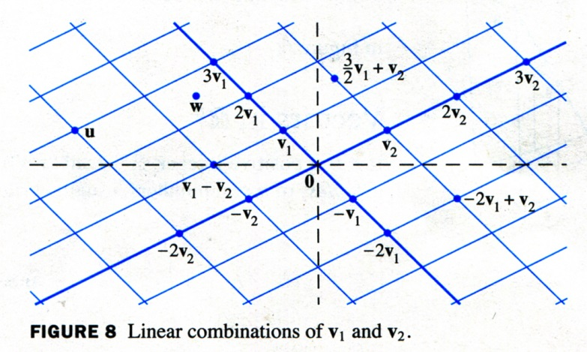
VÍ DỤ
Ví dụ:
u = 3v₁-2v₂
w=(5/2)v₁-(1/2)v₂

Slide 11
TỔ HỢP TUYẾN TÍNH
Ví dụ 5: Cho , và .
Hãy xác định liệu b có được sinh (hay được viết) dưới dạng một tổ hợp tuyến tính của a₁ và a₂ hay không. Nghĩa là, xác định liệu các trọng số x₁ và x₂ tồn tại sao cho
(1)
Nếu ph. trình vectơ (1) có một nghiệm, hãy tìm nó.
© 2016 Pearson Education, Ltd.

Slide 12

TỔ HỢP TUYẾN TÍNH
Lời giải: Sử dụng các định nghĩa của phép nhân với vô hướng và phép cộng vectơ để viết phương trình vectơ
,
tương đương với
a₁
a₂
b
© 2016 Pearson Education, Ltd.

Slide 13
TỔ HỢP TUYẾN TÍNH
và
. (2)
Các vectơ ở vế trái và phải của (2) bằng nhau nếu và chỉ nếu các thành phần tương ứng bằng nhau. Nghĩa là, x₁ và x₂ thỏa mãn phương trình vectơ (1) nếu và chỉ nếu x₁ và x₂ thỏa mãn hệ sau.
(3)
© 2016 Pearson Education, Ltd.

Slide 14

TỔ HỢP TUYẾN TÍNH
Để giải hệ này, hãy rút gọn hang ma trận bổ sung của hệ như sau:
Nghiệm của (3) là . Do đó, b là một tổ hợp tuyến tính của $a_{1}$và $a_{2}$, với các trọng số và . Nghĩa là,
© 2016 Pearson Education, Ltd.

Slide 15
TỔ HỢP TUYẾN TÍNH
Bây giờ, ta nhận thấy rằng các vectơ ban đầu a₁, a₂, và b là các cột của ma trận bổ sung mà chúng ta đã rút gọn hàng:
Viết ma trận này bằng cách xác định các cột của nó.
(4)
a₁
a₂
b
© 2016 Pearson Education, Ltd.

Slide 16
TỔ HỢP TUYẾN TÍNH
Một phương trình vectơ
có cùng tập nghiệm với hệ phương trình tuyến tính có ma trận bổ sung
(5)
Đặc biệt, b có thể được sinh bởi một tổ hợp tuyến tính của a₁, …, a_{n} nếu và chỉ nếu hệ tuyến tính tương ứng với ma trận (5) tồn tại một nghiệm.
© 2016 Pearson Education, Ltd.

Slide 17
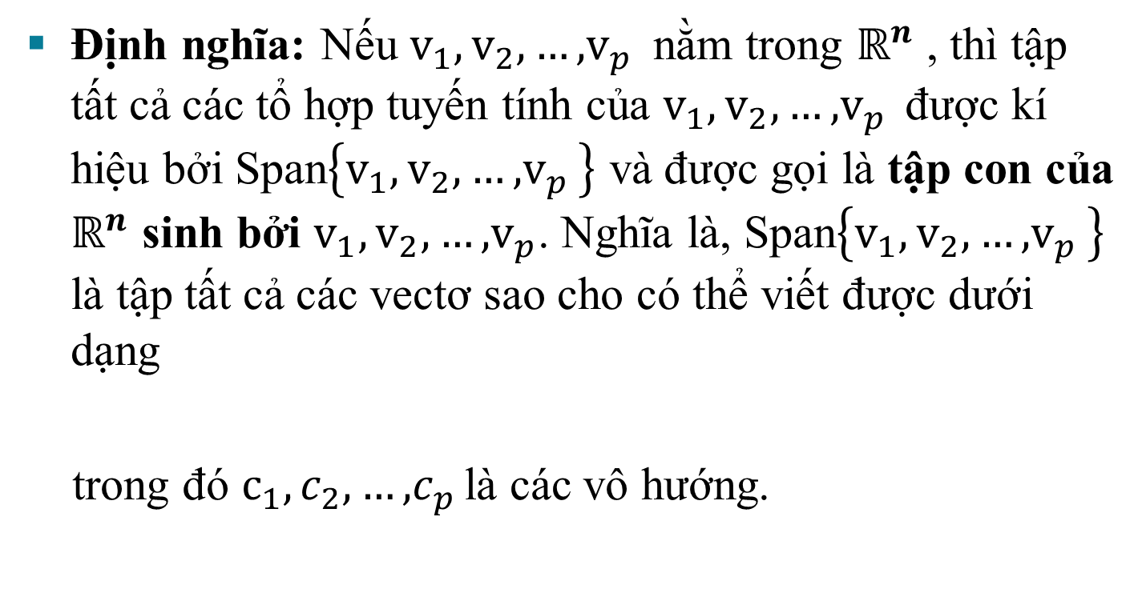
TỔ HỢP TUYẾN TÍNH
Định nghĩa: Nếu ${\text{v}}_{1},{\text{v}}_{2},…{\text{,}\text{v}}_{p }$ nằm trong $ℝ^{n}$ , thì tập tất cả các tổ hợp tuyến tính của ${\text{v}}_{1},{\text{v}}_{2},…{\text{,}\text{v}}_{p }$ được kí hiệu bởi Span$\left\{{\text{v}}_{1},{\text{v}}_{2},…{\text{,}\text{v}}_{p}\right\}$ và được gọi là tập con của $ℝ^{n}$ sinh bởi ${\text{v}}_{1},{\text{v}}_{2},…{\text{,}\text{v}}_{p}$. Nghĩa là, Span$\left\{{\text{v}}_{1},{\text{v}}_{2},…{\text{,}\text{v}}_{p}\right\}$ là tập tất cả các vectơ sao cho có thể viết được dưới dạng
trong đó ${\text{c}}_{1},c_{2},…{\text{,}c}_{p }$là các vô hướng.
© 2016 Pearson Education, Ltd.

Slide 18
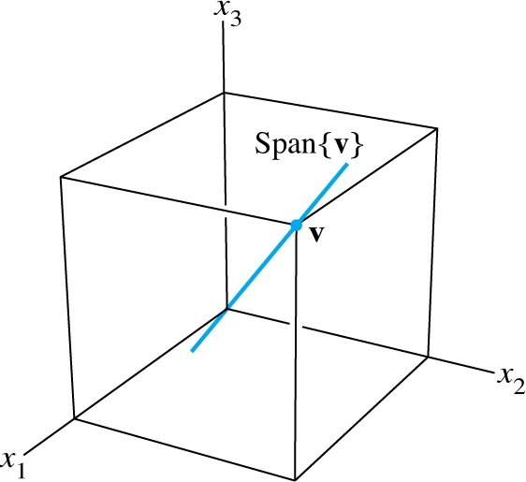

MÔ TẢ HÌNH HỌC CỦA SPAN{v}
Cho v là một vectơ khác 0 trong $ℝ^{3}$. Khi đó, Span{v} là tập tất cả các tích với vô hướng của v, đó là tập các điểm trên đường thẳng trong $ℝ^{3}$ đi qua v và 0. Xem Hình 10 dưới đây:
© 2016 Pearson Education, Ltd.

Slide 19
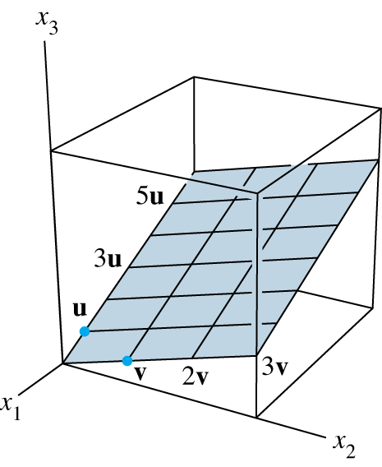
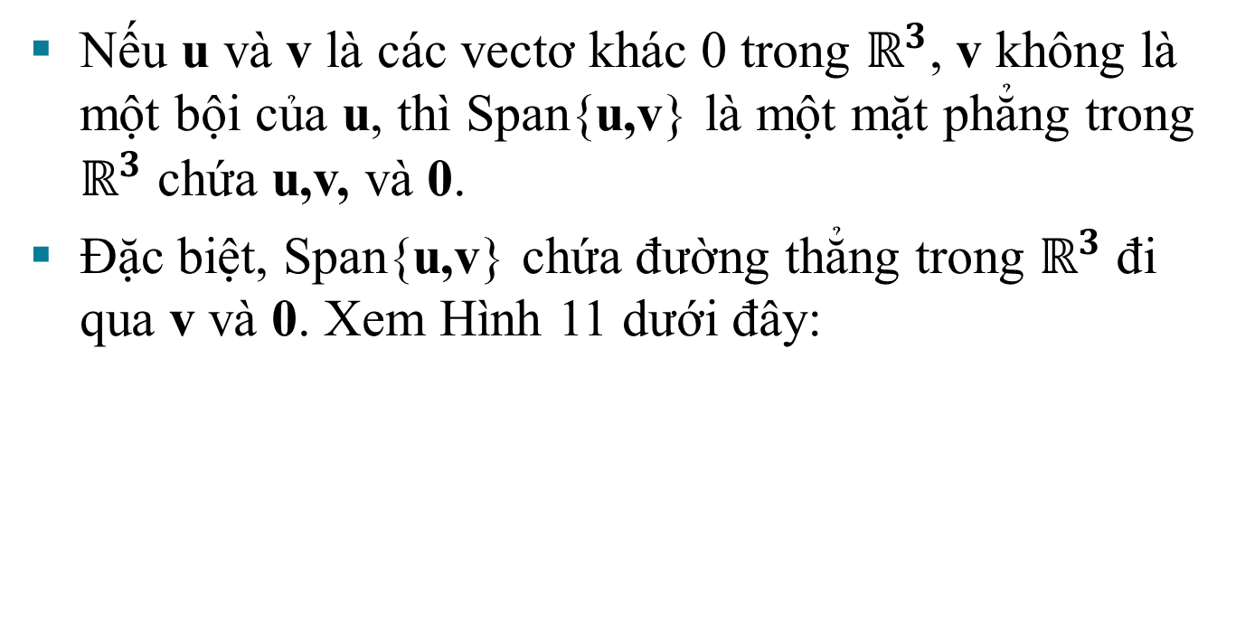
MÔ TẢ HÌNH HỌC CỦA SPAN{u,v}
Nếu u và v là các vectơ khác 0 trong $ℝ^{3}$, v không là một bội của u, thì Span{u,v} là một mặt phẳng trong $ℝ^{3}$ chứa u,v, và 0.
Đặc biệt, Span{u,v} chứa đường thẳng trong $ℝ^{3}$ đi qua v và 0. Xem Hình 11 dưới đây:
© 2016 Pearson Education, Ltd.

